Slide 1
Нас не было - оно было, Нас не будет - оно будет; Никто ни у кого его не видел, А у каждого оно есть
ИМЯ

Slide 2
Наука о личных именах называется ономастикой
Имена по порядку рождения (Первуша, Перва, Вторак, Третьяк);
Имена, которые давались по внешнему виду (Черныш, Чернавка, Мал);
Имена по роду занятий (Кожемяка);
Имена по месту жительства (Лидия – жительница Лидии, Греция);
Имена – слова, обозначающие явления природы, названия животных и растений (Заря, Лебедушка);
Имена – обереги от злых духов, недоброго глаза (Нелюба);
Имена –слова, обозначающие добродетели, качества личности (Людмила – милая людям);
Имена, связанные с именами богов (Никита, посвященный богине Нике)

Slide 3
В 18 -19 веках каждая десятая женщина носила имя Мария;
1920-1930 – часто давали имя Николай, Василий Иван, Мария, Ольга, Елена;
1940-195 – Владимир, Юрий, Анатолий, Наталья, Людмила, Татьяна;
1970 Александр, Андрей, Сергей, Елена;
1980- Александр, Дмитрий, Денис, Анна, Наталья, Марина;

Slide 4
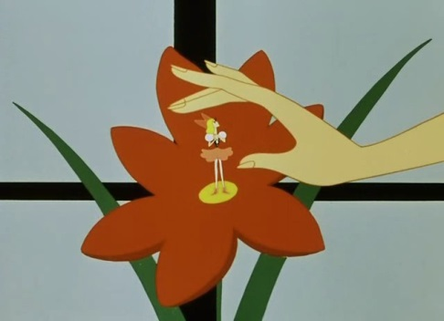
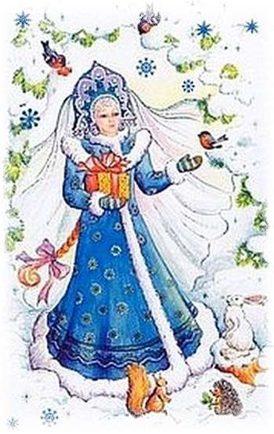
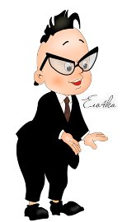
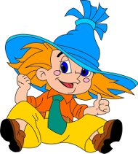
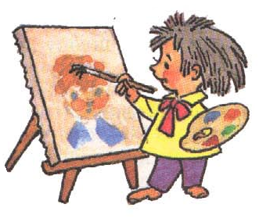
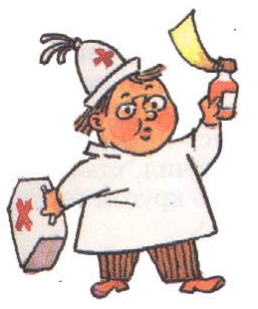
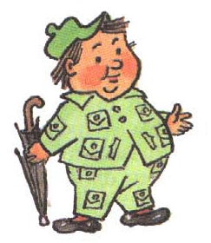
КАК ЗОВУТ ЭТИХ ГЕРОЕВ?

Slide 5
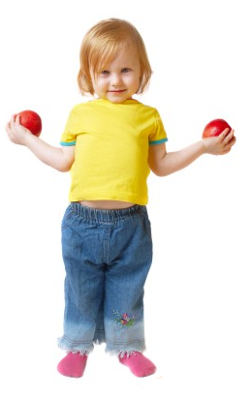
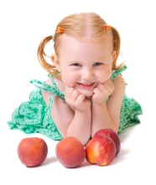
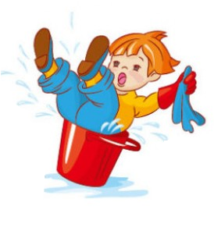
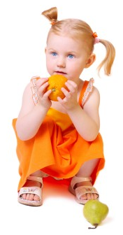
В русском языке есть ласковые формы имён
Алёша – Алёшенька,
Миша – Мишутка,
Таня – Танечка,
Илья - Илюша

Slide 6
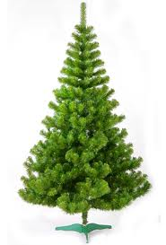
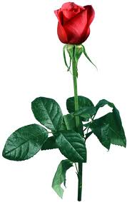
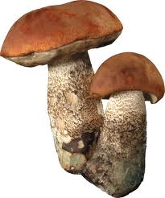
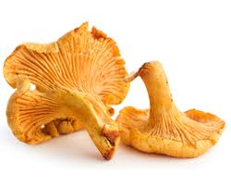
Меня зовут Лена, а мама зовет . Есть у меня
братишка и подружка . Пошли мы как-то в лес
за . Я нашла под , а . ушел в
поле и нарвал . Их мы подарили бабушке. Ее зовут
. Она дала нам и . Во какие наши имена!

Slide 7
«Кто это или что это?»
Василек – имя мальчика – цветок
Сережка –
Лев –
Поля –
Роман –

Slide 8
«Где нужна большая буква?»
Собирала (М/м)аргаритка (М/м)аргаритки на горе,
Растеряла (М/м)аргаритка (М/м)аргаритки во дворе.
Возвращаясь под вечер с (П/п)оля,
Потеряла (С/с)ережку (П/п)оля.
Ту (С/с)ережку нашел (С/с)ережка,
Прибежал, постучал в окошко:
Отыскалась твоя (С/с)ережка!
На виду честного (Л/л)юда
Трусит с горки ехать (Л/л)юда,
А у (С/с)ани, а у (С/с)ани
С горки (С/с)ани мчатся сами.
(Я.Козловский)

Slide 9
АНДРЕЙ - мужественный - древнегреческое.
Очень даже важно
Андрейке быть отважным.
Например, умыться с самого утра.
Или, если нужно, до самого до ужина
Сидеть, учить уроки,
Хоть на дворе - весна.
Зато вам скажет каждый:
Андрейка наш - отважный.
И с гордостью он с папой
По городу пойдет.
Такой же важный, рослый,
Серьезный, словом - взрослый!
Илона Грошева, из сборника стихов о значении имен
"Почему нас так зовут?.."

Slide 10
А | Н | Л | Ю | И | Л | К | Е | Н | А
Т | Т | О | Д | М | А | А | А | Н | З
А | Т | Н | И | Н | А | Т | Е | А | Л
Я | Ь | Л | Н | А | Д | Е | Р | Т | А
Н | А | Ю | Б | Ь | Н | Ж | И | Н | А
В | Е | О | О | В | А | Д | А | Е | Л
А | Р | Л | Н | А | Т | А | Л | Ь | Е
А | Г | Ь | И | А | Ю | Л | И | Я | Н
С | А | Н | А | Д | И | Л | Я | О | А
В | Е | Т | Л | А | Н | Н | А | К | Й
НИКОЛАЙ

Slide 11
АЛЕКСАНДР - защитник - древнегреческое.
Как только в доме все заснули,
В прихожей Сашенька в кастрюле на сонной рыжей голове,
С мечом чугунным на спине,
Так вот, наш Саша там сидит,
Сопит немного, но не спит…
Выходим тихо в коридор, заводим с Сашей разговор:
- Ты почему не спишь, Сашуля, Ведь люди все давно заснули!
- Как бы не так, как бы не так! За дверью притаился враг,
И не могу теперь я спать, я должен всех вас защищать!
Вдруг слышим мы под дверью шорох…
На коврике там спал котенок!
Илона Грошева, из сборника стихов о значении имен "Почему нас так зовут?.."

Slide 12
АЛЕКСЕЙ - защищать - древнегреческое.
Если в вашем доме
Очень много слабых
Беззащитных женщин –
Теть, сестер и мам,
Назовите сына
Именем "Алеша",
Будет вам защитник, сила будет вам!
Он не даст в обиду милую сестренку –
Хулигана сразу отзовет в сторонку.
Он всегда поможет, он всегда спасет,
В дом покой и радость Мальчик принесет!
Илона Грошева, из сборника стихов о значении имен
"Почему нас так зовут?.."

Slide 13
ОЛЕГ - святой - скандинавское.
Бывают святыми люди,
Бывают святыми места,
Святою подчас называется
Природная красота.
И небо, и солнце, и поле –
Прекрасное и святое!
И мальчик Олег,
Что улыбчив, как солнце,
Тоже святым в переводе зовется!
Илона Грошева, из сборника стихов о значении имен "Почему нас так зовут?.."

Slide 14
ВАСИЛИЙ - царский, царственный - древнегреческое.
В зоопарке возле клетки
Вася кушает конфетки,
За решеткой лев сидит
И на Васеньку глядит.
Льву Василий заявляет:
"Кроме нас никто не знает
То, что мы с тобой - родня,
Ведь Василий, то есть, я –
Значит царь или правитель,
Всех людей руководитель!
Буду я царить людьми,
Ты же, как всегда - зверьми!«
Васю лев не понимает,
Пасть большую разевает,
И рычит: "Хоть и родня,
Съел бы я в обед тебя!"
Илона Грошева, из сборника стихов о значении имен
"Почему нас так зовут?.."

Slide 15
ВЛАДИМИР - царить + знатный - древнегерманское.
Каждым ярким белым днем
Солнце царствует огнем.
Каждой ноченькою ясной
Месяц царствует прекрасный.
Каждый день и день за днем
Мы живем и мы растем,
В каждом доме - свое царство,
Сказочное государство.
И всегда должно так быть:
Радость и любовь царить
Будут дома у тебя,
Царство - вся твоя семья.
А Володя, хоть и сын - самый главный господин. Он, как солнышко, один,
Без него не будет царства, Сказочного государства!
Илона Грошева, из сборника стихов о значении имен
"Почему нас так зовут?.."

Slide 16
МАКСИМ - величайший - древнегреческое.
Идет за ручку с мамочкой
Мальчик в магазин,
В шортах и панамочке
Мальчишечка Маским.
Максиму очень хочется
Вырасти скорей,
За ручку и в панамочке
Водить гулять детей.
Вдруг им в пути встречается
Высо-о-окий господин,
А мама наклоняется,
И говорит: "Максим!
Таким ты будешь взрослым –
Высоким и большим,
Да просто величайшим, С именем твоим!"
Илона Грошева, из сборника стихов о значении имен
"Почему нас так зовут?.."

Slide 17
МИХАИЛ - кто как бог - древнееврейское.
Мишенька-сыночек,
Словно огонечек,
Светлый и веселый,
Радует семью.
Утром просыпается –
Смехом заливается,
Вечером баюкает сестреночку свою.
Как мы любим Мишеньку,
Нашего мальчишеньку,
Как его лелеем –
Нету таких слов.
Он для нас - как солнышко,
Он для нас - как месяц,
Он для нас как главный,
Самый главный Бог!
Илона Грошева, из сборника стихов о значении имен "Почему нас так зовут?.."

Slide 18
НИКОЛАЙ - побеждать народ - латинское.
Сыночек Коля мамочке
Задал такой вопрос:
"Представь, что я не маленький,
Что я уже подрос.
Кем буду я, скажи мне,
С именем моим?
Героем или умницей,
Защитником твоим?«
И улыбнулась мамочка,
Сыночку отвечает,
Что взрослый мальчик Коленька
Народы побеждает!
"Конечно же, ты - умница,
Конечно же - герой,
Но даже победитель,
Ты все равно - сын мой!"
Илона Грошева, из сборника стихов о значении имен "Почему нас так зовут?.."

Slide 19
ПАВЕЛ - малый - латинское.
Наш Павлуша маленький,
Спит в уютной спаленке.
Наш Павлуша миленький,
Добренький, красивенький.
Ну и что, что маленький,
Выбежит из спаленки,
Через папин кабинет,
Глядь - Павлушеньки и нет!
Беспокоится весь дом,
А Павлуша - под столом!
Илона Грошева, из сборника стихов о значении имен "Почему нас так зовут?.."

Slide 20
РОМАН - римский, римлянин - латинское.
В честь очень красивого города
И благородных людей
Придумали имя Рома,
Как будто он римских кровей.
Ну что же, наш Рома красив
И благороден умом,
Вдобавок, нам нравится город,
В котором мы с Ромой живем!
Илона Грошева, из сборника стихов о значении имен "Почему нас так зовут?.."

Slide 21
СЕРГЕЙ - родовое римское имя.
Быстры-быстры ноженьки
У нашего Сереженьки.
Бежит он по дорожке,
Уже устал немножко,
А все ж бежит, старается,
И, в общем, получается!
Наш мальчик замечательный,
Очень примечательный –
Здоровый он и сильный,
И очень он спортивный!
Он мамочкой любимою
И собственною силою
От всех-всех-всех болезней
Навеки защищен.
От вирусов противных,
Простуд и скарлатины,
Он мамочкой своею Спасен и сохранен.
Илона Грошева, из сборника стихов о значении имен "Почему нас так зовут?.."

Slide 22
ИВАН - "Бог милует" - древнееврейское.
Снится, снится малышу
Очень добрый сон:
Гладит Бог по голове,
Очень Бог силен,
Очень ласков, говорит:
"Ты не бойся, Ваня
Ни болезней и обид,
Пусть добро настанет!
Я тебя оберегу,
Я тебя помилую…
Будет трудно - помогу
Всею своей силою".
Илона Грошева, из сборника стихов о значении имен "Почему нас так зовут?.."

Slide 23
ИГОРЬ - скандинавский бог изобилия + охранять - древнескандинавское.
Наш Игорь отважен,
Наш Игорь силен –
Он знает значение древних имен.
И имя для Игоря значит, что он
Богом серьезным всерьез защищен.
Всего будет в жизни у Игоря много,
И долгой, счастливою будет дорога!
Илона Грошева, из сборника стихов о значении имен "Почему нас так зовут?.."

Slide 24
АЛЕКСАНДРА - защитница, - древнегреческое, женская форма от имени Александр (защитник людей).. Именины: 2 апреля, 6 мая, 31 мая, 19 ноября.
Про Шуру - Александру –
Вам кто угодно скажет,
Что грязи не бывает
В их доме никогда.
От грязи защищает,
Посуду отмывает
До чистоты немыслимой
Шурочка всегда!
Ведь Александре, Сашеньке –
Вам это нужно знать –
Положено по имени
Нас с вами защищать!
Илона Грошева, из сборника стихов о значении имен "Почему нас так зовут?..

Slide 25
АННА - милость, благодать - древнееврейское. Именины: 16 февраля, 23 февраля, 8 апреля, 25 июня, 26 июня, 18 июля, 7 августа, 22 сентября, 15 октября, 4 ноября, 11 ноября, З декабря, 22 декабря.
Анечка, милая Анна,
Имя твое - как ручей,
Звонко смеется, куда-то
Несется, несется скорей…
Анечка, милая Анна,
Даже куда-то спеша,
Помни, что к папе и маме
Ты с милостью неба пришла.
Илона Грошева, из сборника стихов о значении имен "Почему нас так зовут?..

Slide 26
ВЕРА - русское имя, то же значение, что у слова "вера". Именины: 30 сентября.
Есть на свете девочка,
Её очень ждут.
Наша Вера, Верочка Все её зовут.
Вера всем поможет
Словом иль делами.
В трудную минуту
Она будет с нами.
Улыбнётся Вера
Ласково, светло.
И придёт к нам вера,
Что исчезнет зло.
Татьяна Керстен

Slide 27
ГАЛИНА - тишина, безветрие, штиль; имя нереиды - древнегреческое
Шепчутся звезды с луною,
Ветер тихонько сопит,
Стоит тишина над Землею,
Шепчите, ведь Галочка спит!
Зажав кулачок под подушкой,
Мечтает Галина во сне,
Как тихая-тихая фея
В воздушном плывет корабле.
К окошку ее подплывая,
Подарок тихонько кладет –
В подарке звезда молодая
Бесшумные песни поет.
Илона Грошева, из сборника стихов о значении имен "Почему нас так зовут?..

Slide 28
ИЛЬЯ - бог мой Яхве - древнееврейское.
Если ты Ильей зовешься,
В жизни ты не ошибешься.
Будешь сильным и здоровым,
Всегда нужным, всегда новым,
Оттого что папа с мамой,
Бабушка и дедушка
Сильное и важное
Имя дали детушке.
Именем своим гордись,
Никогда зря не сердись,
И тогда вокруг тебя
Будет счастлива Земля!
Илона Грошева, из сборника стихов о значении имен "Почему нас так зовут?.."

Slide 29
ДАРЬЯ - владеющий - персидское
Владеет Дарья букварем
И красненьким портфелем,
Тетрадками и дневником
С отметками!
Проверим:
В том дневнике пятерки в ряд
Улыбчиво на нас глядят.
Эх, всем бы детям захотеть
Таким богатством завладеть!
Илона Грошева, из сборника стихов о значении имен "Почему нас так зовут?..

Slide 30
ЕВГЕНИЯ - благородная - древнегреческое.
Услышала Женя на улице плач,
Во двор она быстро несется
И видит: в песочнице сломан калач,
И рядом мальчишка смеется.
А маленький кроха, игравший в песке,
Обиженно плачет невдалеке...
Видит Евгения эту картину
И начинает мальчишку ругать:
"Как же ты можешь, взрослый детина,
Маленького обижать?!"
Стыдно стало хулигану –
Починил калач.
И сказала Женя крохе
Эй, малыш, не плачь!
Вот так мы с вами увидели,
Что если кого обидели,
Благородная наша Евгения
Вступится в то же мгновение!
Илона Грошева, из сборника стихов о значении имен "Почему нас так зовут?..

Slide 31
ЕЛИЗАВЕТА - мой Бог, давшая обет Богу, молитва - древнееврейское.
Третий день, как из ведра,
Дождик льет.
И со двора погулять не выйдет Лиза.
От небесного каприза грустно Лизе, скучно Лизе. Стала Лиза говорить, стала хныкать и просить: "Дорогое наше небо по траве побегать мне бы,
Мне б с друзьями поиграть, мне бы просто погулять!" Услышали Лизу тучи, ушли.
И намного лучше стало птичкам, деревьям и людям... Мы Лизе спасибо сказать не забудем?
Когда кто-то небушко просит о чем –
Молитвой мы просьбу такую зовем.
Илона Грошева, из сборника стихов о значении имен "Почему нас так зовут?..

Slide 32
ЕЛЕНА - солнечная - греческое или избранная, светлая - древнегреческое.
Там, где светит солнышко,
Чайки и песок,
Кто-то тащит ведрышко,
Лопатку и совок.
Там, где волны плещутся,
Теплы спозаранок,
Кто-то строит мельницу
И красивый замок.
Что это за девочка
В беленькой панамке,
Вся загаром светится,
На щеках две ямки?
Так сияет личико,
Что лучше вам зажмуриться,
Это - наша Леночка Солнышком красуется!
Илона Грошева, из сборника
стихов о значении имен
"Почему нас так зовут?..

Slide 33
МАРИЯ - любимая, желанная - древнееврейское. По другим источникам - горькая, госпожа. Английская форма имени - Мэри.
Маленькая девочка
Машенькой зовется.
Все ласкают девочку,
Все играют с девочкой –
Ведь не просто так ребенку
Имечко дается!
Машенька - желанная,
Машенька - любимая,
Имя твое древнее
И для нас правдивое!
Илона Грошева, из сборника стихов о значении имен "Почему нас так зовут?..

Slide 34
ИРИНА - мир, покой - древнегреческое.
В квартире номер двадцать пять
Ужасный шум и гам –
Ходила Ирочка гулять
И вот вернулась…
Нам Ирину просто не узнать –
С копьем в одной руке
И с перьями на голове.
"Спокойно", - Ира говорит,
И машет нам рукой,
"Я вождь индейцев, мой девиз –
Мир, радость и покой!"
Илона Грошева, из сборника стихов о значении имен "Почему нас так зовут?..

Slide 35
НАТАЛЬЯ - рождество - латинское.
Пусть случится волшебство,
Пусть сияет все огнями,
Пусть на елке со свечами засияет новый год,
Пусть он радость принесет! Возле елки детвора
Скачет с самого утра.
Любят дети праздники - тихони и проказники.
Только кто там громче всех,
Чей такой веселый смех?
Это девочка Наташа, Хохотушка наша!
Имя у Наташи значит Рождество,
Значит, у Наташи двойное торжество!
Илона Грошева, из сборника стихов о значении имен "Почему нас так зовут?..

Slide 36
НАДЕЖДА - надежда - русское.
Надя, будь для нас надеждой:
Красивой,
Доброй,
Светлой,
Нежной!
Дмитрий Пинский

Slide 37
СВЕТЛАНА - светлая - русское.
Все проснулись очень рано
Оттого, что вдруг Светлана
Встала первой и умылась –
Сразу небо засветилось,
Засияли в кухне чашки,
Стали белыми рубашки,
Заплясали зайчики,
Шалунишки-мальчики!
Почему же так случилось,
Как такое получилось?
Просто имя у Светланы
Значит "светлая".
И рано встала Света и умылась –
Оттого все засветилось!
Илона Грошева, из сборника стихов о значении имен "Почему нас так зовут?..

Slide 38
ОЛЬГА - святая - скандинавское.
Очень даже может быть,
Что имя помогает жить,
Что помогает выбирать,
Какой тропой вперед ступать.
К примеру, Оленьке дано
Прекраснейшее имя –
Когда-то так, давным-давно,
Звалась одна княгиня.
Но даже раньше, до княгини
Придумано такое имя –
В нем чистота, покой и радость,
То, что зовется словом "святость"!
Илона Грошева, из сборника стихов о значении имен "Почему нас так зовут?..

Slide 39
По одним источникам, ТАТЬЯНА - "устроительница", "учредительница" - древнегреческое. По другим источникам, ТАТЬЯНА - от имени легендарного сабинского царя Tatius - древнегреческое.
Таня, Танечка, Танюша Любит про себя послушать. Мы расскажем нашей Тане, В честь кого ее назвали: В честь сабинского царя Называют все тебя! Станешь ты у нас царицей - Будем мы тобой гордиться!
Илона Грошева, из сборника стихов о значении имен "Почему нас так зовут?..

Slide 40
ВЯЧЕСЛАВ - вяще, больше + слава - славянское.
Славный мальчик Славочка
В городе живет,
Про такого мальчика
Слава к нам идет:
Он послушный, добрый, смелый,
Ученик во всем умелый,
Он девчонок защищает
И зверей в лесах спасает!
Мы желаем: пусть у Славы
Будет больше всех нас славы,
Славы доброй, настоящей,
Никогда не проходящей!
Илона Грошева, из сборника стихов о значении имен "Почему нас так зовут?.."

Slide 41
АНАСТАСИЯ - воскресшая, возрожденная к жизни - древнегреческое; женская форма мужского имени Анастас. Именины: 4 января, 23 марта, 28 апреля, 11 ноября. Каждый год
В себе несет Воскресение.
Заспанный цветочек
Спину разогнет –
Возрождение.
Настя к ручейку идет –
Улыбается,
Знает, в нем последний лед
Растворяется.
И птенец в скворечнике
Появляется –
К нам с тобой весна Возвращается!
Илона Грошева, из сборника стихов о значении имен "Почему нас так зовут?.."

Slide 42
РЕСУРСЫ:
http://www.solnet.ee/names/m_10_04.html
Л.И. Гайдина, А.В. Кочергина «Группа продленного дня»

